Slide 1
Úvodní hodina, orientace v kurzu; Kvalitativní výzkum jako ten druhý?
ZURn6337 Fokusní skupiny

Slide 2
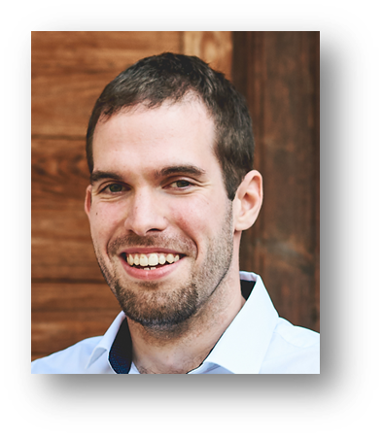
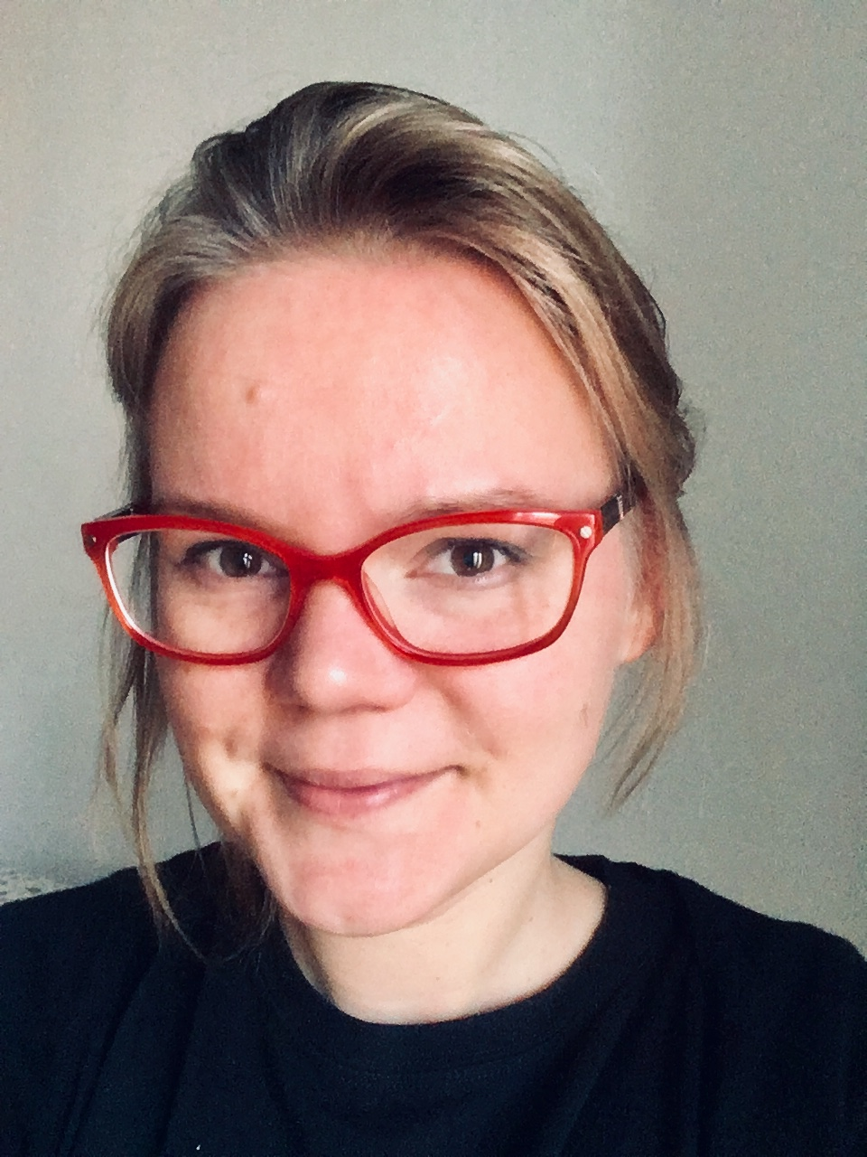
Kdo jsme
Lukáš Slavík
Alena Kluknavská
Doktorand a výzkumník
Katedra mediálních studií a žurnalistiky, FSS, MU
Zájem o důvěru v média a zpravodajství
Kvantitativní i kvalitativní metody
FG: komerční, neziskový sektor, studující, zaměstnanci a management, vyučující, mediální publika
Odborná asistentka
Katedra mediálních studií a žurnalistiky, FSS, MU
Politická komunikace, populistická radikální pravice, mediální reprezentace
Textová analýza

Slide 3
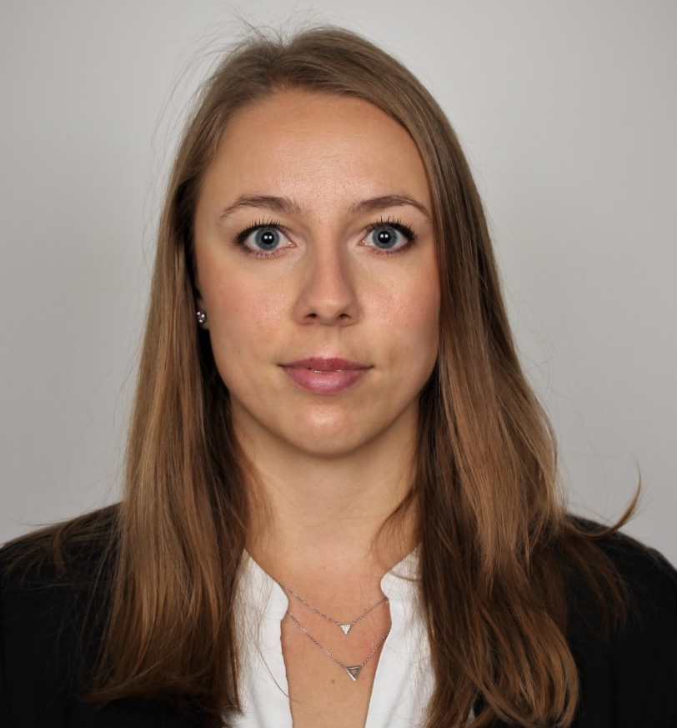
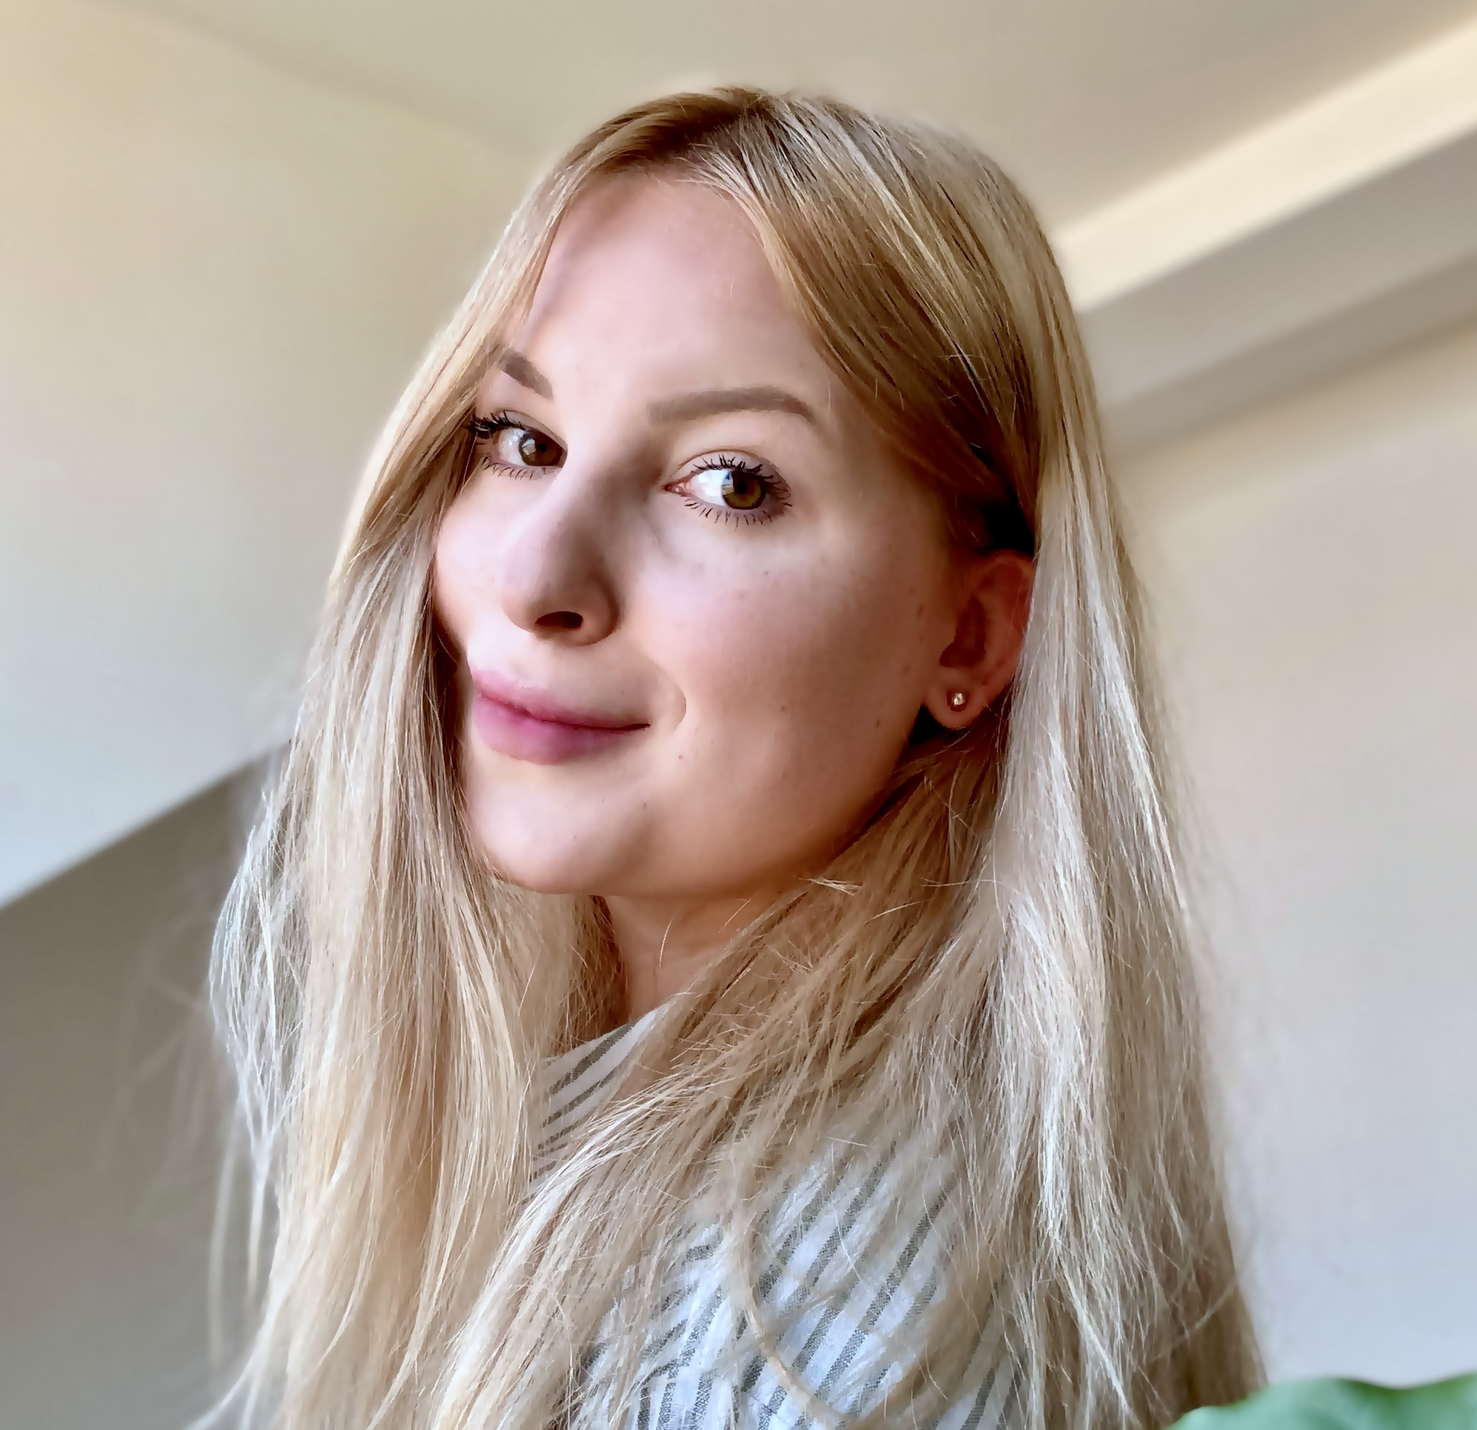
Kdo jsme
Petra Pichaničová
Natálie Terčová
Doktorandka - Katedra mediálních studií a žurnalistiky, FSS, MU
Mediální reprezentace, ženy novinářky, násilí páchané na ženách
Background – media studies + gender studies
Kvantitativní metody (content analysis)
Odborná pracovnice - Interdisciplinární výzkum internetu a společnosti (IRTIS), MU
Doktorandka - Katedra mediálních studií
a žurnalistiky, FSS, MU
Digital skills, E-health literacy, Adolescenti
Background – media studies + poradenství v sociální práci
FG: akademický výzkum, dospívající participanti, mixed methods
Kvantitativní i kvalitativní metody
(psych/media)

Slide 4
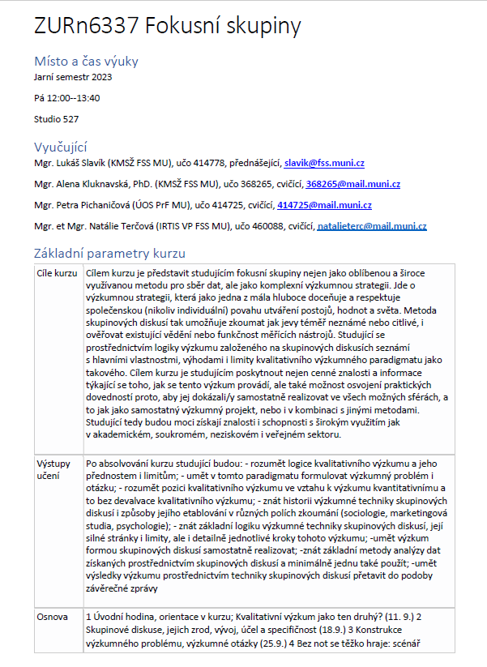
Sylabus, účel, požadavky
Naučit se všechny logické kroky výzkumné techniky fokusních skupin
  zakotvení v kvalitativním výzkumu
  definice výzkumného problému
  příprava a realizace FG
  analýza dat
  report výsledků: výzkumná zpráva

Slide 5
Rozehřívačka
Zkušenosti s kvalitativním výzkumem
Co si myslím/vím o technice FG

Slide 6
O čem to dnes bude?
Logika kvantitativního a kvalitativního výzkumu
Příklady kvalitativního výzkumu
Nastínění problému zobecnitelnosti

Slide 7
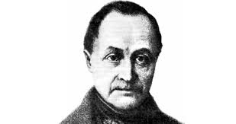
Kdo je „Ten první“?
Pozitivismus
myšlenkový směr odrážející se ve filozofii a vědě
původ v osvícenství, jeho myšlenkové vyvrcholení
vrcholí v době úpadku premoderních institucí (náboženství, feudalismus, rodina)
zakladatel Auguste Marie Francois Xavier Comte (1798-1857)
  reakce na proměnu společnosti i tehdejší myšlenkové vlivy
    baron de Montesquieu O duchu zákonů (1748) – vývoj společnosti a její koheze závisí na „neviditelných“ zákonitostech vývoje a typech lidské morálky
    Baron Jacques Turgot (sociální myslitel a ministr financí
    Francie – náboženství umožňuje vývoj společnosti k dalším
    fázím (dokonalejším), důležitá je sociální integrace
    konzervativci – nelze jen bořit, je třeba
    budovat i řád (morální a strukturální)
    Adam Smith – dělba práce jako pojivo společnosti
    Jean Baptista Say - průmyslníci jako moderní hrdinové

Slide 8
Pozitivismus
Snaha nalézt „řešení“ pro turbulentní společnost:
  Zákon tří stádií:
    Týká se společnosti, individua, i morálky/ducha, jde o popis nezvratné evoluce směrem k „pravdě“:
    teologické – příčiny v nadpřirozenu (vládne náboženství)
    metafyzické – příčiny v abstraktních silách, počátky jednoduchých mechanismů (vládne metamatika, fyzika, chemie)
    pozitivní – o příčiny již nejde, kumulativně hledáme zákonitosti (vládne sociologie)
  Předmět a cíl zkoumání:
    sociální statika: zákonitosti sociální stability
    sociální dynamika: zákonitosti vývoje a pokroku směrem k pozitivismu
    => nalézání neměnných zákonitostí vývoje, posloupností a zákonů fungování společnosti (snaha prohlédnout a urychlit vývoj k pozitivismu a redukovat negativní externality vývoje)
  Metoda:
    inspirace přírodními vědami
    důraz na přímo pozorovatelné jevy
    metoda experimentu a nástroj kvantifikace
    zkoumání formou testování hypotéz (doměnka ->konfrontace s pozorovaným jevem => vyhodnocení její správnosti)
    objektivita reality i zkoumajícího

Slide 9
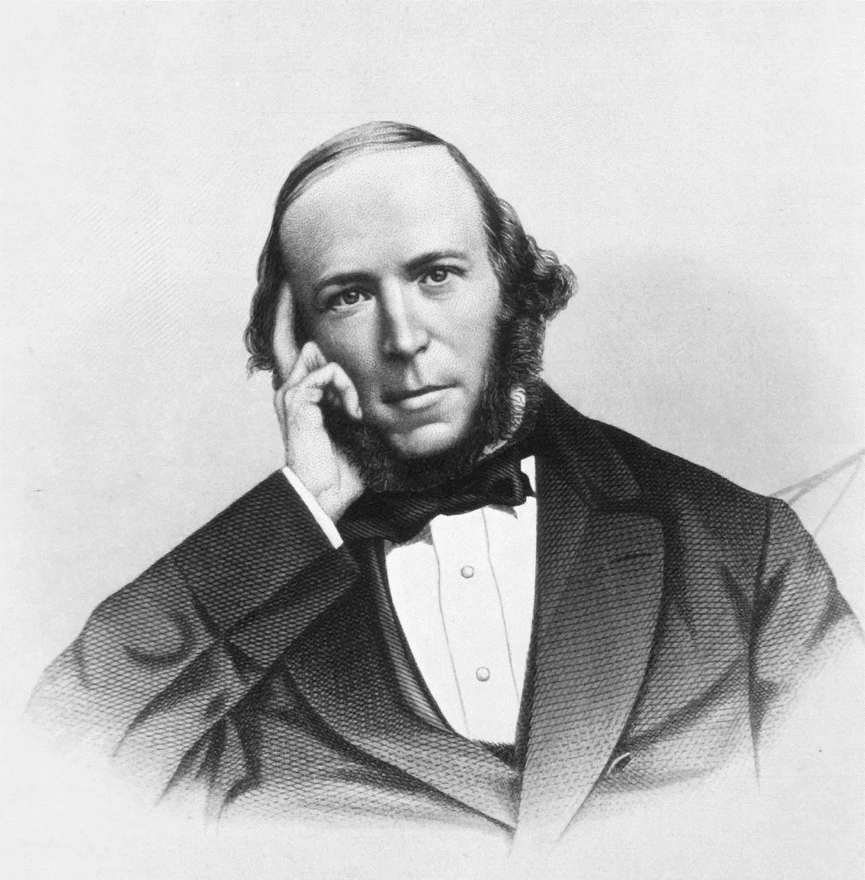
Pozitivismus (ale už jen rychle ☺)
Herbert Spencer (1820-1903)
  důraz na evolucionismus (a darwinismus)
    společnosti se vyvíjí podle zákonů evoluce od stavu nevymezenosti, nekoherence a homogenity k vymezenosti, koherenci a heterogenitě
    je třeba zkoumat míru těchto znaků a jejich typy
    podle komplexty: jednoduchá, složená, vícenásobně složená společnost
    podle typu integrace: vojenská, industriální
  úloha sociologie jako vědy:
    zkoumat proces sociální evoluce stejně, jako evoluci biologickou
    cílem je porozumění zákonů evoluce
    to ale neopravňuje k ovlivňování sociálního vývoje (objektivita i po odhalení zákonitostí), aby nedocházelo k nezamýšleným důsledkům

Slide 10
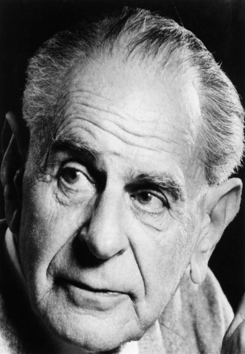
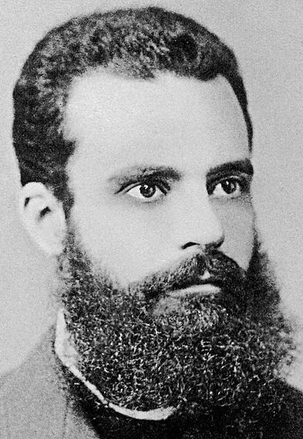
Pozitivismus a Novopozitivismus
Vilfredo Pareto (1848-1923)
  Zájem o to, jak lidé jednají (záchvěv důrazu na smysl?)
    lidské jednání je z velké části iracionální (mimologické) – prostředek nevede ve skutečnosti k praktickému cíli
    jen menší část je logická (racionální)
  Úloha sociologie jako vědy:
    nezúčastněně zkoumat zákonitosti a typy jakými lidé „ospravedlňují“ motivy svého „iracionální jednání“
    nijak do jednání nezasahovat s cílem jej učinit racionálním
    zkoumat jen na základě pozorovatelných projevů jednání
Karl Raimund Popper
(1902 – 1994)
  Novopozitivismus:
    pozorování empirické reality může být sice východiskem, ale cílem není testovat hypotézy o platnosti teorie, ale naopak, její neplatnost.
    Snaha řešit problém s nedostatkem pozorování (nikdy nemůžeme definitivně vědět, jestli neexistuje skutečnost, která rozporuje zjištění).
  Metoda falzifikace (založená na dedukci):
    domněnka o stavu světa
    formulace testovatelné hypotézy
    snaha o negaci hypotézy na základě dat
  Úloha vědy:
    Kumulativně vylučovat chybná přesvědčení testováním hypotéz.

Slide 11
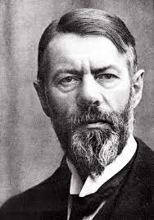
A kdo je ten „Ten druhý“?
Rozumějící přístup
Reakce na mechaničnost pohledu pozitivismu
Problematizace objektivity zkoumání
Přesto důraz na kauzalitu
Max Weber (1864-1920)
  historik, právník, ekonom, sociolog
  reakce na rozvíjející se kapitalismus v Německu: společnost „příležitostí“ x „zděděné výsady“
  snaha nalézt soulad mezi vědeckým historismem (každá doba je neopakovatelným sledem historických konfigurací) a pozitivismem (existují obecné zákonitosti)
    Wilhelm Dilthey – zkoumání lidského světa lze provádět skrze vciťování do zkušenosti (erleben) aktérů a tedy pochopením motivací a významům (verstehen).
    Mladší škola historické ekonomie – logika fungování ekonomiky má vždy kořen v kontextu, ve kterém se děje (neexistuje jediná zákonitost)
    Nietzsche – osvícenství pragmatizuje hodnoty (byrokratizace, kapitalismus, sekularizace)

Slide 12
Rozumějící přístup
  Rozumějící přístup a vztažnost k hodnotám:
    Jednání lidí je oproti chování orientované na ostatní a je nutné ho tedy vysvětlovat tak, že jeho vnějším projevům přiřadíme vnitřní motivy, které z jednání vyvodíme.
    Použijeme k tomu paletu ideálních typů (vystupňovaných konstrukcí), jednání s nimi porovnáme.
    Posoudíme, jak vede jednání ke stanovenému cíli.
    Tím jednání pochopíme/porozumíme (verstehen x oproti přírodně-vědeckému vysvětlení – eklären).
    Cílem je stanovit kauzální průběh.
  Nehodnotící přístup:
    I vědci orientují své jednání podle jistých pravidel (je selektivní a vyplývá z vnitřních motivů).
    Je legitimní tedy úhel pohledu i zvolený jev vybírat takto selektivně (vztažnost k hodnotám).
    Je nelegitimní ale zaujímat „angažovanou“ nebo „hodnotící“ (vyjadřovat se ve smyslu morálního) pozici.
    Proto je třeba svou pozici a roli vždy podrobovat reflexi (narušení neotřesitelnosti objektivity).

Slide 13
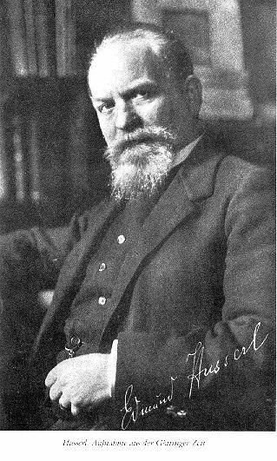
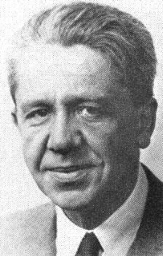
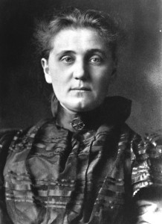
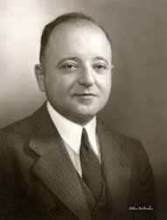
Další vývoj (z rychlíku)
Hermeneutika/Fenomenologie
Chicagská škola
Edmund Husserl (1859-1938), později A. Schütz (1988-1959)
  Lidé přetavují konfrontaci s vnějším světem do vnitřních zkušeností, které mají význam (fenomény). Je třeba je odhalovat, abychom světu vůbec mohli adekvátně porozumět.
  Svět sám o sobě bez našeho vědomí „neexistuje“.
rozvinutí jak pozitivistického tak etnografického zkoumání města, migrace a života ve městě
Etnografickou linii představovaly převážně výzkumnice, aktivistky a filantropky vycházející z centra Hull House v čele s Jane Addams (1860-1935), ale i přímo člen Chicagské školy Louis Wirth (1839-1952):
  Hull House:
    Extenzivní terénní výzkum životních podmínek chudých obyvatel Chicaga, desripce, důraz na aplikované řešení (x vymezování katedry sociologie v Chicagu)
    Vysvětlení sociálních problémů (kriminalita, spirála chudoby) materiálními podmínkami a bytové situace (levné soukromé nájmy, nízké platy, absence sociálních sítí).
    Angažovaný přístup.
  Wirth:
    Kombinovaný etnografický výzkum způsobů vytváření „přirozených oblastí“ v podobě ghetta.
    Sociální vztahy se otiskují v prostoru a mají tendenci se dlouhodobě reprodukovat.

Slide 14
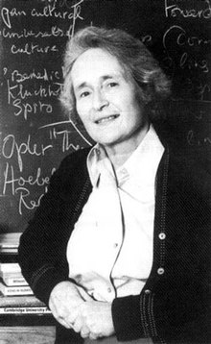
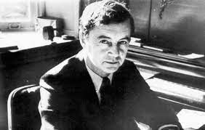
Další vývoj (z rychlíku)
Symbolický interakcionismus
Sociální antropologie
Erving Goffman (1959-1999):
  dramaturgický přístup:
    společnost je možné studovat prostřednictvím studia interakcí, které nabývají podoby „divadelního představení“ (sociální role, rekvizity, scéna, zákulisí)
    tato perspektiva nám umožňuje zkoumat, jaký smysl lidé v interakcích budují a jak tedy budují sociální instituce
  totální instituce:
    na základě pozorování a rozhovorů pomohl pochopit, jak fungují klíčové instituce moderní společnosti
    jednání jako svorník mezi individuálním self a společenskými účinky
Mary Douglas (1921-2007):
  Čistota a znečištění, role rituálu ve společnosti:
    Na základě dlouhodobé etnografie a studia širokého spektra textů odhaluje společné základy logiky fungování „primitivních“ a západních společností.
    (Fyzická) Špína je jen malou částí nečistoty, která nás obklopuje a která není ničím jiným než vedlejším důsledkem existence systémů organizace zkušenosti. To, co často považujeme za důsledek zavádění hygienických pravidel nebo „barbarství“ je v systému dané společnosti smysluplné jednání k eliminaci znečištění a ohrožení stability světa.
    Rituál pak udržuje hranice těchto systémů nebo ošetřuje jejich porušení. Jde také o způsob, jak se vyhnout hrozbě a chaosu v našem životě.

Slide 15
Jak tato paradigmata budují poznání?
Epistemické mody podle Isaaca A. Reeda
profesor sociologie na University of Virginia
historická a kulturní sociologie
Interpretation and social knowledge: On the use of theory in the human sciences (2011).
  Vysvětluje, jakým způsobe v sociálních vědách dochází k používání dat a teorie.
  Ideál sociálních věd: přinášet vysvětlení, ne jen faktická tvrzení.
  Nepojednává o konkrétním typu výzkumu, ale o produkci vědění.
  Všechny sociální vědy o něj usilují.
  Existují 3 teoreticko-empirická paradigmata podle způsobu, jak nakládají s daty a teorií a dosahují vysvětlení.

Slide 16
Všechny sociální vědy používají:
  Data/evidenci: indikátory nějakého jednání/události. Existují nezávisle na teoriích.
  Teorii: abstraktní soubor představ a konstruktů, které striktně řečeno „neexistují“ bez doplnění o data (teprve pak získávají „váhu“). Povaha teorie je tedy vždy relační (potřebuje se s něčím spojit): s jinou teorií nebo daty.
  Snaží se je zřetězit do celků za účelem dosažení interpretace světa.
Typy interpretací:
  Minimální: silná patrnost dat, teorie pomáhá říct, co, se stalo (ukazuje vztahy)
  Maximální: přechod mezi daty a teorií není patrný, zjišťujeme nejen co se stalo, ale také komu, kde, za jakých podmínek, na základě jakých motivů a s jakým smyslem.
Existují 3 paradigmata budování interpretací:
  realistické
  normativní
  interpretativní

Slide 17
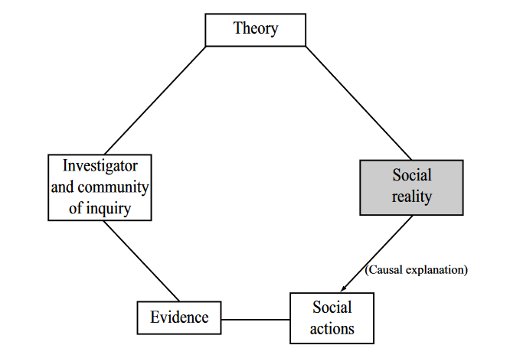
Realistické paradigma
Metafora výzkumu: rozkládání hodinového strojku
Způsob práce: zřetězování teorie a dat k vysvětlení vazeb mezi příčinami a následky.
Cíl: Artikulovat abstraktní, univerzální, hodnotově neutrální kauzální vysvětlení mechanismů, které leží pod pozorovanou realitou.
Odpověď: co s čím souvisí (příčinná souvislost).
Vyžaduje:
  Odstup výzkumníka od předmětu zkoumání
  Neosobní a standardizovaný sběr dat (numerická, školený tazatel)
  Neosobní a standardizované měřící nástroje
  Standardizovaná analýza dat
  Testování hypotéz

Slide 18

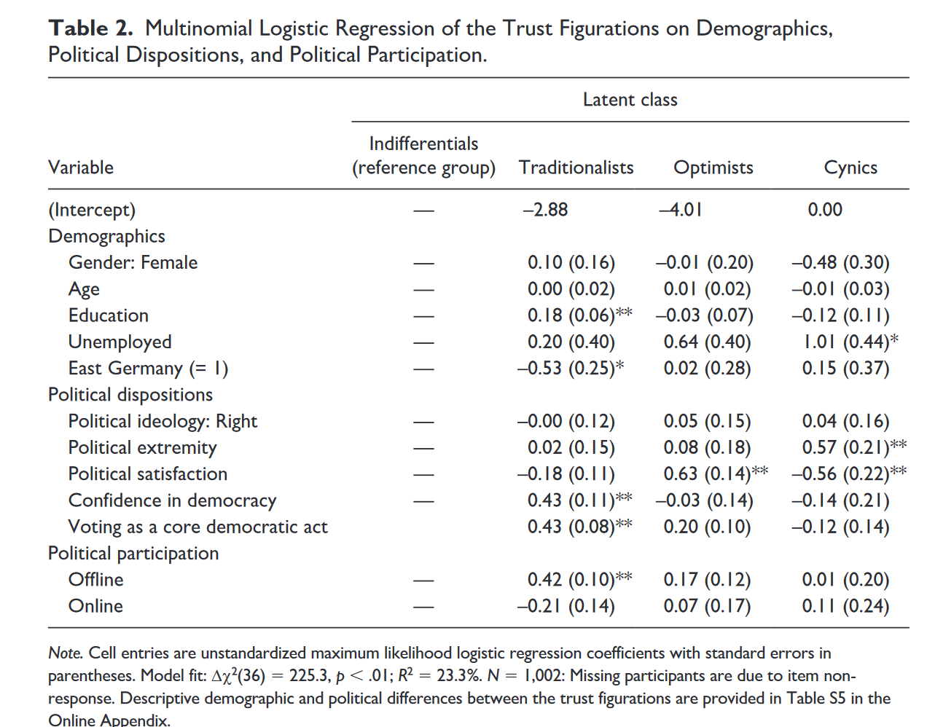
Realistické paradigma
Mangold, F., Bachl, M., & Prochazka, F. (2022). How News Audiences Allocate Trust in the Digital Age: A Figuration Perspective. Journalism & Mass Communication Quarterly, 1–26. https://doi.org/10.1177/10776990221100515

Slide 19
Interpretativní paradigma
Metafora výzkumu: malování krajiny významu
Způsob práce: Rozpouštění dat a teorie v jedné malbě krajiny.
Cíl: Porozumět tomu, jak vypadá a funguje síť významů, které aktéři společně tvoří a která existuje v daných okolnostech a době.
Odpověď: Jaký smysl má daný jev. Jak tento smysl formuje (nikoliv podmiňuje nebo vynucuje) jednání.
Vyžaduje:
  Přístup výzkumníka co nejblíže ke zdroji dat
  Sběr dat zaměřený na bohatost a hloubku
  Citlivost ke kontextům a nuancím (stejný motiv může vést k opačný/jiným výsledkům)
  Analýza dat podle formy významu a způsobu vyprávění
  Teoretickou kreativitu (v pozitivním slova smyslu)

Slide 20
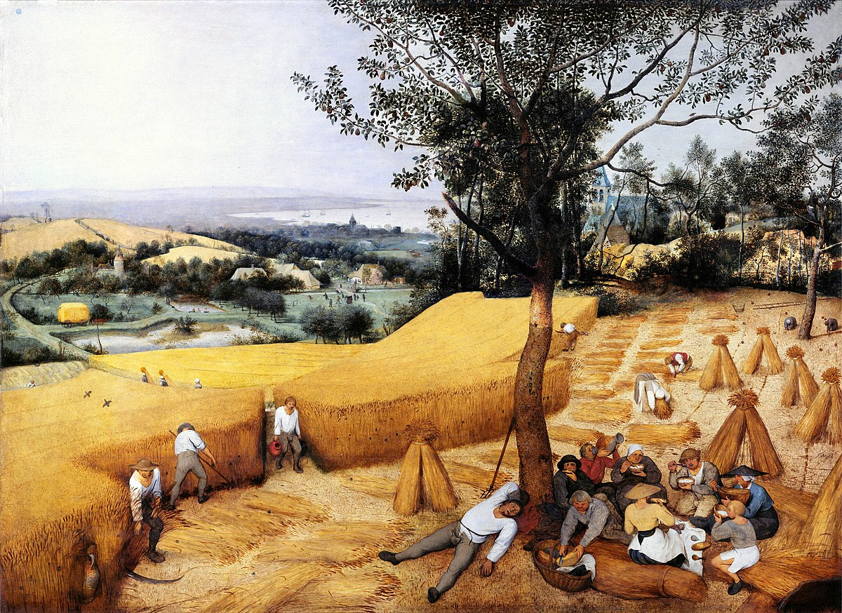
Krajina významu
Krajina významu vypovídá o:
  Rámci zkoumaného jevu (rám obrazu): je jasné, že pokračuje, jádro je ale v obraze.
  Je tvořena vrstvami významů: např. pole a kooperace na něm jako klíčový tmel společenství a hlavní náplň „světského času“, ves, kostel, stromy na poli a hra vesničanů v pozadí jako prvky „profánního“ času protínajícího kontinuitu práce, kostel na návrší a v pozadí jako instituce všeobecného, avšak „bodovému“ dohledu.
  Vztahy: mezi aktéry i jejich kontextem (proč někteří pracují a jiní ne? Proč nosí zrovna toto oblečení?)
  Cestami a spojnicemi: mezi kterými se aktéři rozhodují (proč zrovna tato cesta muže se džbánky, proč zrovna teď odpočinek?)
  Perspektivou: jde o pohled vesničanů, proto pohled z pole, ne z kostela, a už vůbec ne z továrny apod.)
  => Významem: Všechny předchozí vrstvy mohou např. vysvětlit, proč lidi na obraze baví vtip o jedení koček. Nebo proč považují stromy na poli za velmi cenné. V důsledku se dozvídáme mnoho o tehdejší společnosti.
Krajina významu je:
  Vždy unikátní zpodobněním (silou tahů štětcem, barvami, tedy konfigurací jednání, kontextů, institucí, a jejich spojení významem),
  Ne obsahem (krajina vždy obsahuje něco, co je zpodobněno i v jiné krajině, byť ve více méně odlišné podobě a pozici – stromy, budovy, cesty,…)) => specifická možnost „zobecňování“.
Příklad: Malba Žně (1565) - Pieter Bruegel

Slide 21
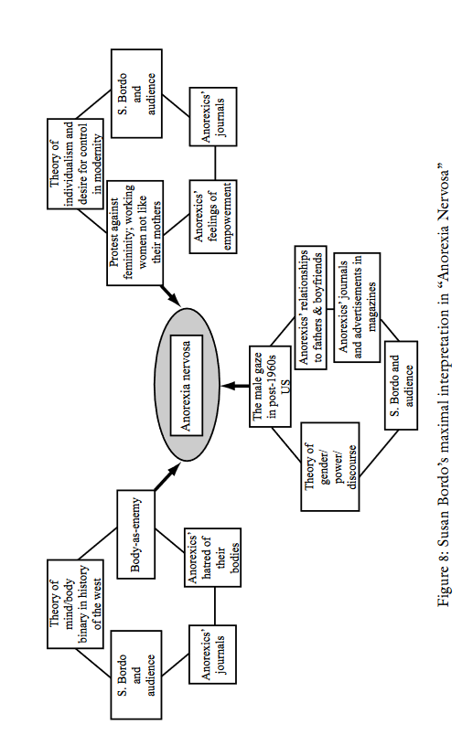
Příklad maximální interpretace interpretativního paradigmatu
Susan Bordo: americká filosofka, feministka a výzkumnice tělesnosti z pozic kritické teorie
Zájem o formování ženských subjektivit kulturou
Studium „anorektických deníků“: deníků studujících a poznámek z rozhovorů se studenty od počátku 80. let, ale i trhu s přípravky na hubnutí a bujení „body shapingu“ ve všech podobách.
Studie Anorexie nikoliv jako psychiatrická nebo medicínská disfunkce, ale symptom působení kultury, její povaha je kulturní.
Tři osy působení
  Dualistická:
  Osa kontroly:
  Osa genderových mocenských vztahů:
Bordo, S. R. (1995). Anorexia Nervosa: Psychopathology as the Crystallization of Culture. In Unbearable weight: Feminism, western culture and the body (pp. 139–164). University of California press.

Slide 22
Anorexia Nervosa
Osa dualistická
Osa kontroly
Osa genderových mocenských vztahů
Vychází z mnoha teoretických zdrojů (sv. Augustin, Platon, Descartes, Foucault)
Dvě substance lidské existence: tělesná a duchovní
Mají subjektivně formativní povahu
  Tělo jako něco „cizího/nepřátelského“, „obtěžkávajícího“, „vzpouzejícího se duchu/vůli“
  Tělo jako stroj, který je možno upravovat, disciplinovat, zanedbávat.
  => ideál zkrotit tělo duchem: odstranit hlad a potřebu těla jíst, upravit svou tělesnost tak, aby nevzbuzovala touhu
Rysy západní kultury zaměření na všestranný a bezpodmínečný individuální úspěch v kompetici
Přemíra aspirací od raného mládí, individuální odpovědnost
  Reakce: Pocit života bez kontroly + potřeba nalézt sféru kontroly
  Zrcadlové dopady: anorexie i vypjatý body-building a cvičení jako body kontroly a zároveň rebelie, sebekontroly a pocitu uschopnění „ke všemu“.
  Snaha vyhnout se úpadku „neproduktivitě“ v podobě staří a smrti.
Kombinace mnoha teoretických zdrojů o roli ženy ve společnosti (např. Mills, Freud, současné feministické teorie) i beletrie
Průsečík:
  duálních opozic spojených s genderem (disciplinovaný x podléhající pudům)
  disciplinační pohled mužů
  odmítnutí a strach z těl a rolí nevzhledných matek
  rozpor mezi proklamovanými možnostmi a reálným dopadem genderového řádu
  devalvace dcery jako potomka
Anorexie jako nová podoba hysterie. Je však nebezpečnější, protože zatímco tehdy hysterie mobilizovala (odmítnutí stigmatu), anorexie je infikovaná uschopněním.
Anorexie jako pokračování fyzického zneschopňování (sukně, korzety, šaty).

Slide 23
Tip
Aspekty téhož i jinde:
  Podcas Alarmu o užívání pervitinu mladými: https://podcasty.seznam.cz/podcast/alarm/piko-3-dekuji-ti-pikenko-155073
  na základě rozhovorů s mladými uživateli vysvětlují úlohu pika v životě mladých
  v kontextu zjištění Bordo zajímavý zejména osud Jany:
    piko jako symptom a zároveň nástroj vyrovnávání se se světem

Slide 24
A ještě jeden z mé zahrádky
Slavík, L., & Pospěch, P. (2019). Youtuberství jako konstrukce, destrukce a reparace soukromí. Český sociologický časopis, 55(2), 135–160. https://doi.org/10.13060/00380288.2019.55.2.456
Kariéra soukromí mladých youtuberek/rů
Fáze expozice: Sebeexpozice v modu ideologie autenticity a konfesní kultury jako prostředek seberealizace (motivace být členy pomyslných společenství, názorové vůdcovství, transgrese,…). Jde o pokračování procesu individualizace a externalizace (narcizace) procesu utváření self (protestantismus, terapeutická kultura) novými prostředky.
Fáze narušování: rozrušení zamýšlené konfigurace předmětu-hranice-kontextu (soukromí jako interakční praxe) podstatou architektury síťové veřejnosti a narůstáním expoziční asymetrie.
Mírné narušení: víceméně očekávatelné.
Hrubé narušení: vzniká zlou vůlí a způsobuje Kafkovský problém a narušení self.
Fáze reparace: snaha obnovit narušenou hranici soukromí pomocí reparačních praktik.
Managment interakci: omezení přístupnosti aktérů.
Management informací: omezení množství a typ publikovaných interakcí.
Vyjednávání: poučení.
Skandál: záměrné odhalení = devalvace tajemství.
Cílená demotivace: odrazení jistých segmentů publika.
Nástroje soukromí: scénář, editace, imaginace publika.

Slide 25
Porovnání (ideálních typů!)
Pozitivismus/kvantitativní výzkum
Interpretativismus/kvalitativní výzkum
Předpoklady:
  Společnost je prodchnuta individuálně neprůhlednými univerzálními mechanismy a zákonitostmi (nomotetismus)
  Lidé sice jednají s nějakým úmyslem, ale celková podstata sociálních faktů jim je nepřístupná
Cíl:
  Odhalovat mechanismy v útrobách společnosti
  Odhalovat „co“ se děje, jak vypadají vztahy mezi jevy, ideálně deskripcí kauzálního nebo příčinného vztahu (dedukce)
Metoda:
  Experiment
  Dotazníkové šetření
  Statistická analýza numerických dat
  Pozorování
  Analýza textů (dokumentů)
Předpoklady:
  Společnost je založena na smyslu, který propojuje individua
  Jeho podoby a variace mohou být velmi různorodé (indiografičnost)
Cíl:
  Odhalovat smysl, okolo kterého lidé orientují své jednání a jeho kontext
  Odhalovat „proč“ se něco děje a jaké okolnosti a kontexty toto „proč“ obklopují a podmiňují (indukce)
Metoda:
  Rozhovor
  Introspekce (autoetnografie)
  Fokusní skupina
  Analýza artefaktů (např. i odpad)
  Pozorování
  Analýza textů (dokumentů)

Slide 26
Styčné body obou paradigmat
Mezi individuem a sociálními institucemi „něco je“:
  Pozitivismus/kvantitativní výzkum: neosobní univerzální zákonitosti.
  Interpretativismus/kvalitativní výzkum: smysl a jeho kontext.
Lze zkoumat různé počty jednotek (navzdory běžným dichotomiím):
  Jak malý počet (individuální rozhovory, malé polní výzkumy, experiment, fokusní skupiny).
  Velký počet jednotek (dotazníková šetření, velké polní výzkumy, rozsáhlé experimenty, fokusní skupiny).
Teorie je důležitá na počátku i na konci (navzdory běžným dichotomiím):
  Pozitivismus/kvantitativní výzkum: Statisticky testovatelné hypotézy, interpretace výsledků.
  Interpretativismus/kvalitativní výzkum: Teoretická citlivost, výzkumné otázky, analýza, interpretace.
Strukturovanost/flexibilita
  Pozitivismus/kvantitativní výzkum: vysoká míra systematizace teorie, statistická rigoróznost, sevřený styl i průběh i nutnost analytické improvizace a pružnosti.
  Interpretativismus/kvalitativní výzkum: vysoká míra reflexivity (neustálá kontrola designu, nástrojů, „dat“, své pozice a smysluplnosti výsledků i nutnost analytické i teoretické improvizace a pružnosti.

Slide 27
Dá se tedy u kvalitativního výzkumu zobecňovat?
Ano, zobecnitelnost je v zásadě neparadigmatická, jde o formulování obecných a širokých výroků o na základě specifických případů (Carminati, 2018).
Hegemonie pozitivismu ale tento pojem spojila se statistickou zobecnitelností.
Zobecnitelností ale existuje více.

Slide 28
Dá se tedy u kvalitativního výzkumu zobecňovat?
Pozitivismus/kvantitativní výzkum
Interpretativismus/kvalitativní výzkum
  Zobecnitelnost měřítkem užitečnosti a validity.
  Statistická zobecnitelnost = statistický odhad jistoty, že naše zjištění platí pro cílovou populaci.
    Vyžaduje náhodný výběr z cílové populace.
    Numerická data a statistickou analýzu.
    Stojí a padá na kvalitě vzorku, nástrojů, dat a analýzy.
Navzdory očekávání také měřítkem užitečnosti.
Analytická/Teoretická zobecnitelnost:
  Vychází ze Zakotvené teorie
  Jde o vyjádření kontextuální podmíněnosti zjištěných výsledků (soudržnost významu a jeho kontextu a bohatost tohoto kontextu).
  Vyžaduje pečlivé zdůvodnění zkoumané populace, pečlivý sběr dat až do okamžiku teoretického nasycení, výsledky konfrontovat s další studií na jiném ale podobně strukturovaném vzorku (např. mladí se studijními problémy), nebo na jiné aktéry v podobném kontextu (např. na maloměstě).
Jiní navrhují spíše pojem přenositelnost
  Zhodnocení/vyjádření kontextuální podobnosti prostředí a jevu samotného. Na základě předvýzkumu a analytické úvahy.
    Vyžaduje detailní popis cílového jevu, zvoleného vzorku a zdůvodnění vazby mezi vzorkem a jevem i kritérií výběru vzorku, vč. zvolené analytické metody a procesu analýzy. Zejména pak vazby mezi „významem“ a kontextem (dobrá krajina významu).

Slide 29
Shrnutí
Existují dvě výzkumné tradice (pozitivismus a interpretativismus) s rozdílnou představou o světě a společnosti.
S nimi jsou spřízněny dva trsy výzkumných metod.
Navzdory rozdílnostem a „povídačkám“ mají společné styčné plochy a mohou se doplňovat.
Oba však podávají o společnosti poněkud jiný obrázek.

